Slide 1

Saturs
1. Pamatinformacija, Ķīmijas pamatjedzeini
2. Ozons, veidošanas process, tehnoloģija
3.Juridiska daļa EN 16282-7 -2017
Standard for Kitchen Fire Protection
4. Infuser, par firmu prezentacijas no seminara Rigā 2016
5.Compact, pieredze LV
6 Salidzinājums, principiālas atšķīrības (skabekla koncentrācija)
7.Prezentācija 2018 Eng.
8.Secinājumi

Slide 2
1.Dala apm 20-30minutres skumji ☺
1. Ķīmijas pamatjedzeini
Kodola struktura
Kīmijas saite
Jonu saite
Kovelenta saite
Dubult (trīs) saite
Ozons
Gaissa sastavs

Slide 3
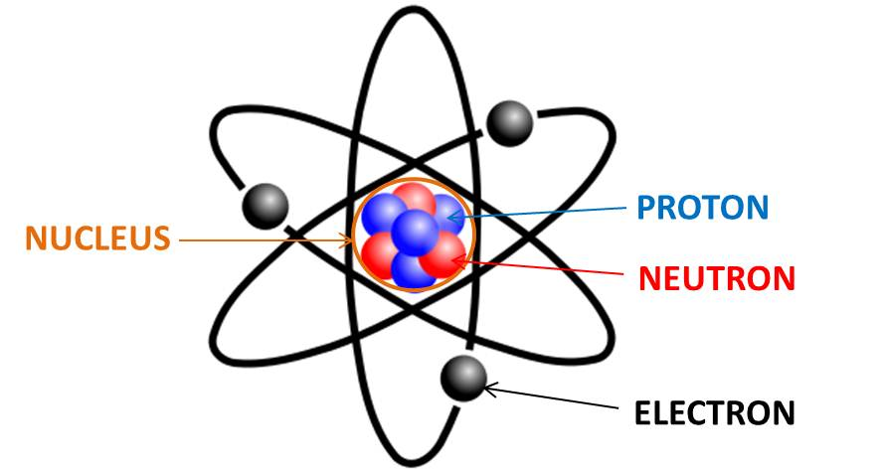
Kodols

Slide 4
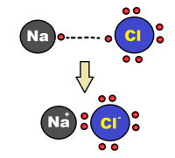

Saites
Jonu saite

Slide 5
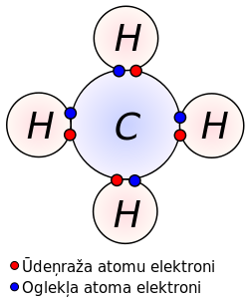
Kovalenta saite

Slide 6
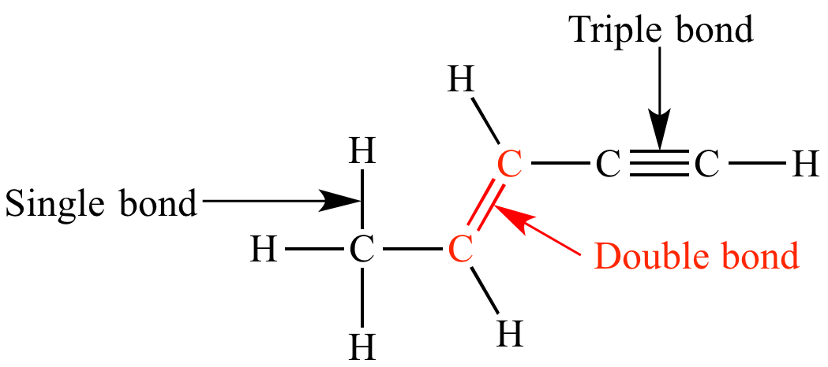
Dubultsaite

Slide 7
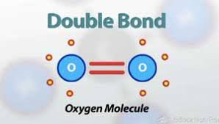
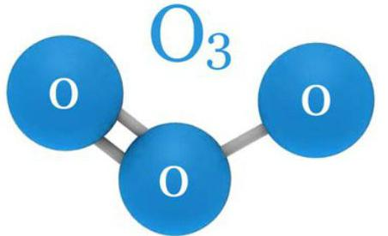
Skābeklis un ozons

Slide 8
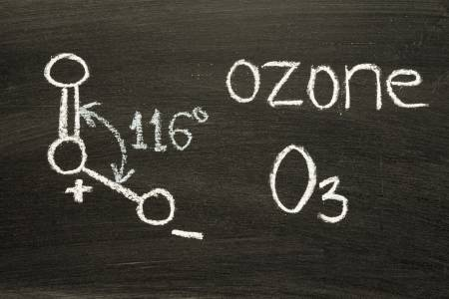
Struktūra

Slide 9
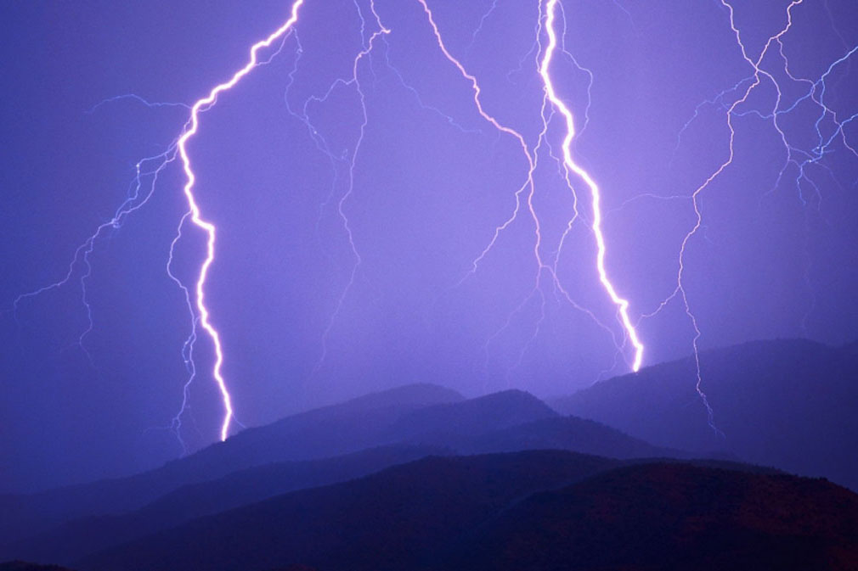
Wikipedia par Ozonu
Ozons (grieķu: ozōn — ‘tāds, kam ir smaka’) ir zilgana gāze ar īpatnēju, spēcīgu smaržu (lielākā koncentrācijā — indīgs). Ozons ir skābekļa alotropā modifikācija un rodas tad, kad tiek pievadīta enerģija (laboratorijā ozonu iegūst īpašās ierīcēs — ozonatoros). Dabā ozons veidojas zibens elektriskās izlādes laikā, kā arī Saules ultravioletā starojuma iedarbībā. Saules starojums ar viļņa garumu ne mazāku par 200 nm ir dzīvībai nāvējošs, bet tā ietekmē augstumā virs 20 km veidojas ozons.

Slide 10
Ozona īpašības
Ozons ir bezkrāsaina (augstās koncentrācijās — vāji zilgana), ūdenī šķīstoša gāze ar asu, specifisku smaržu. Ozona smarža ir līdzīga tai, kādu var sajust kopēšanas telpās, intensīvas satiksmes metro stacijās, kā arī ārā tūlīt pēc negaisa. Vārds “ozons” ir radies no grieķu cilmes vārda “ozein”, kas tulkojumā nozīmē ‘sajust smaržu, saost’.
Katra ozona molekula sastāv no trīs skābekļa atomiem, un tās ķīmiskais apzīmējums ir O₃. Ozona molekulas ir ķīmiski ļoti aktīvas un to dzīves laiks nepārsniedz 20 minūtes. Ozons sasalst pie —112 °C, bet vārīties sāk pie +93 °C. Ozons absorbē ultravioleto gaismu, kā rezultātā O₃ molekulas sadalās.

Slide 11
Ozona izmantošana tautsaimniecībā
Ozonam raksturīga stipri izteikta antibaktericīdā iedarbība, kā rezultātā nelielās koncentrācijās to izmanto ārstniecībā, bet lielākās koncentrācijās — atsvaidzināšanas un dezinfekcijas iekārtās, tai skaitā:
gaisa atsvaidzinātāju ražošanā, jo, pateicoties ozona ķīmiskajai aktivitātei, tas sadala un pārveido smakas izraisošās molekulas;
pārtikas apstrādē (t.sk., augļu un gaļas), jo, ozons aizkavē pārtiku bojājošo baktēriju vairošanos, kā rezultātā produkti ilgāk paliek svaigi un saglabā savas dabiskās garšas īpašības, lēnāk noveco u.tml.;
lopkopībā, jo ozons noteiktās koncentrācijās oksidē taukus un maina gremošanas procesu, kā rezultātā nobarojamos lopus iespējams padarīt liesākus;
ūdens bagātināšanā un attīrīšanā (piemēram, peldbaseinu ūdens bagātināšana ar ozonu, lai piedotu tam svaigumu; dzeramā ūdens attīrīšana ar ozonu, lai novērstu tajā sastopamās smakas un pēc iespējas ilgāku laiku saglabātu to svaigu), jo ozons iznīcina daudzas ūdenī sastopamās kaitīgās baktērijas;
gaisa bagātināšanā, lai uzlabotu gaisa kvalitāti un nodrošinātu, piemēram, produktu ilgāku uzglabāšanu.
Tautsaimniecības nolūkiem ozonu iegūst (ražo) ar speciālu iekārtu — ozona ģeneratoru — palīdzību.

Slide 12
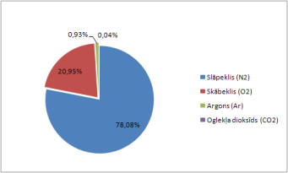
Gaisa sastavs

Slide 13
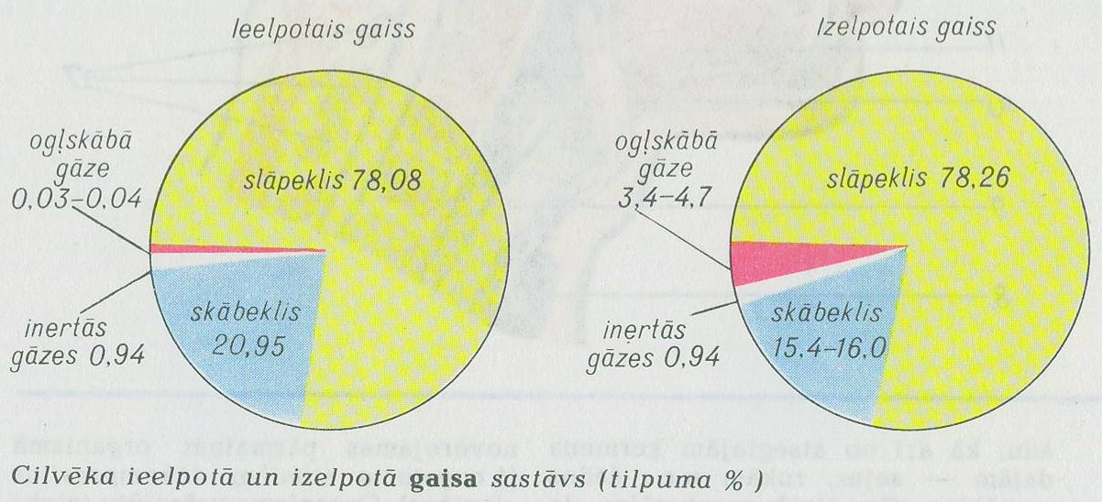
Vienkarši interesanti

Slide 14
EN 16282, Standarta pārskats
Kā Kompaktās paketes atbilst jaunajiem standartiem
Jaunais standarts piemēro striktus noteikumus, lai nodrošinātos pret slāpekļa oksīda (NOx) un slāpekļskābes (HNO3) uzkrāšanos nosūces gaisā. Patiesi, gaisa padeves ozona ģeneratori ne tikai ražo ozonu izmantojot skābekli apkārtējā gaisā, bet arī slāpekļa oksīdu, ļaujot slāpeklim plūst caur ozona ģenerēšanas tehnoloģijām, kā rezultātā veidojas slāpekļskābe.
Compact ir iebūvēts skābekļa koncentrators, kas ļauj tikai skābeklim plūst cauri sistēmai, tādējādi novēršot bīstamību un risinot problēmu tās pirmsākumos.
Turklāt, EN 16282 standarti pieprasa striktas kvalitātes prasības un uzlabotus drošības protokolus.
Vispārīgās prasības attīrīšanas tehnoloģijai:
Drošības apsvērumu dēļ, komponentiem gaisa plūsmā jāspēj izturēt konstanta vismaz 60 °C temperatūra. Tāpēc var būt nepieciešama nosūces gaisa dzesēšana.
Iekārtai jābūt nodrošinātai vieglai piekļuvei tehniskās apkopes un tīrīšanas darbu veikšanai.
Komponentēm, kas saskaras ar ozonu, jābūt izgatavotām no piemērotiem materiāliem
Ja ozons izplūst zemes līmenī, koncentrācijām jābūt zem piemērojamajām robežvērtībām
Jaunais standarts piemēro striktus noteikumus, lai nodrošinātos pret slāpekļa oksīda (NOx) un slāpekļskābes (HNO3) uzkrāšanos nosūces gaisā. Patiesi, gaisa padeves ozona ģeneratori ne tikai ražo ozonu izmantojot skābekli apkārtējā gaisā, bet arī slāpekļa oksīdu, ļaujot slāpeklim plūst caur ozona ģenerēšanas tehnoloģijām, kā rezultātā veidojas slāpekļskābe.
Compact ir iebūvēts skābekļa koncentrators, kas ļauj tikai skābeklim plūst cauri sistēmai, tādējādi novēršot bīstamību un risinot problēmu tās pirmsākumos.
Turklāt, EN 16282 standarti pieprasa striktas kvalitātes prasības un uzlabotus drošības protokolus.
Vispārīgās prasības attīrīšanas tehnoloģijai:
Drošības apsvērumu dēļ, komponentiem gaisa plūsmā jāspēj izturēt konstanta vismaz 60 °C temperatūra. Tāpēc var būt nepieciešama nosūces gaisa dzesēšana.
Iekārtai jābūt nodrošinātai vieglai piekļuvei tehniskās apkopes un tīrīšanas darbu veikšanai.
Komponentēm, kas saskaras ar ozonu, jābūt izgatavotām no piemērotiem materiāliem
Ja ozons izplūst zemes līmenī, koncentrācijām jābūt zem piemērojamajām robežvērtībām

Slide 15
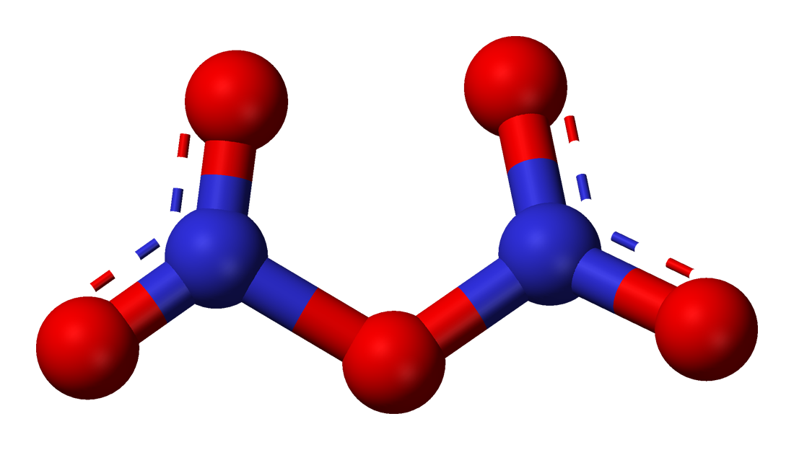
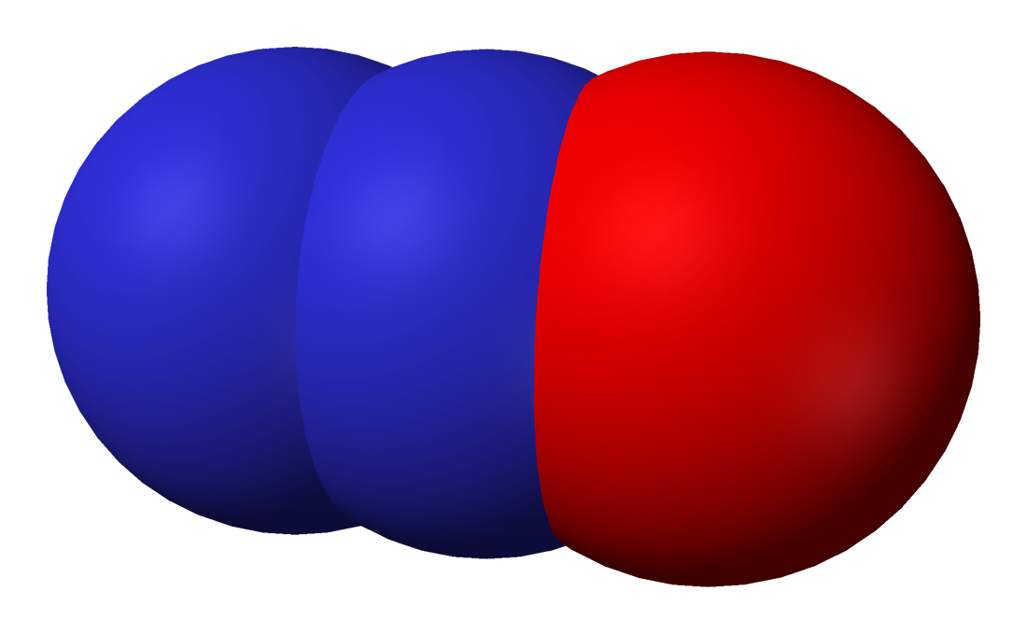
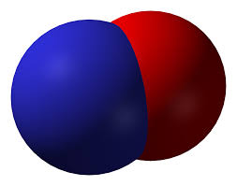
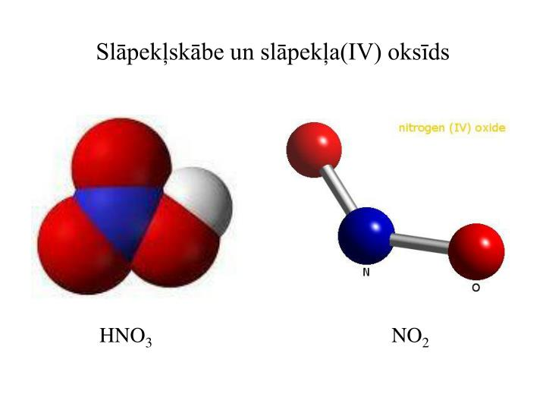
N oksidi

Slide 16
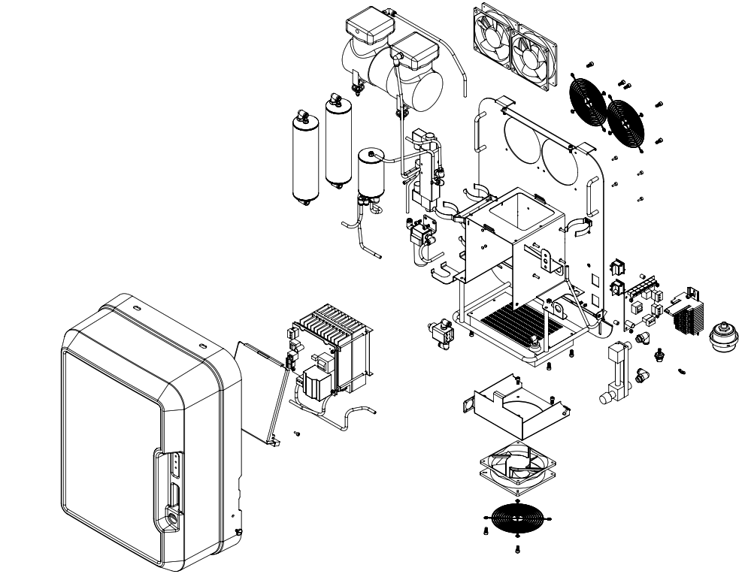
Compact

Slide 17
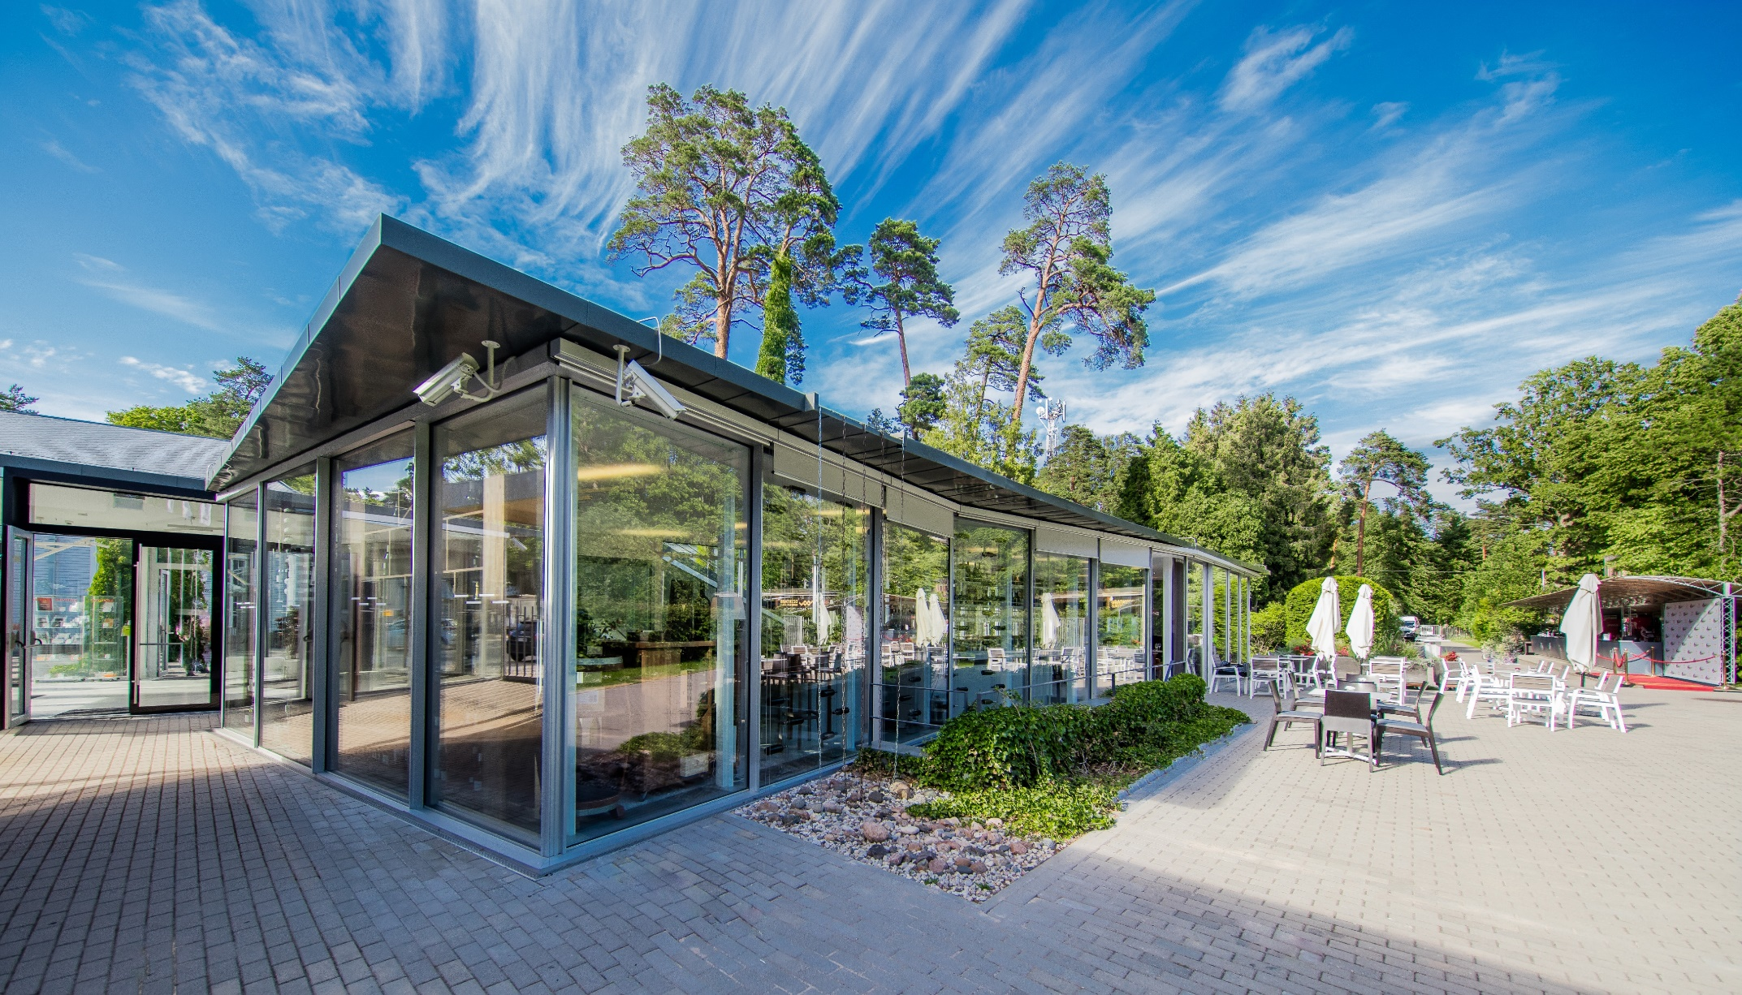
Dzintaru koncertzales restorans

Slide 18
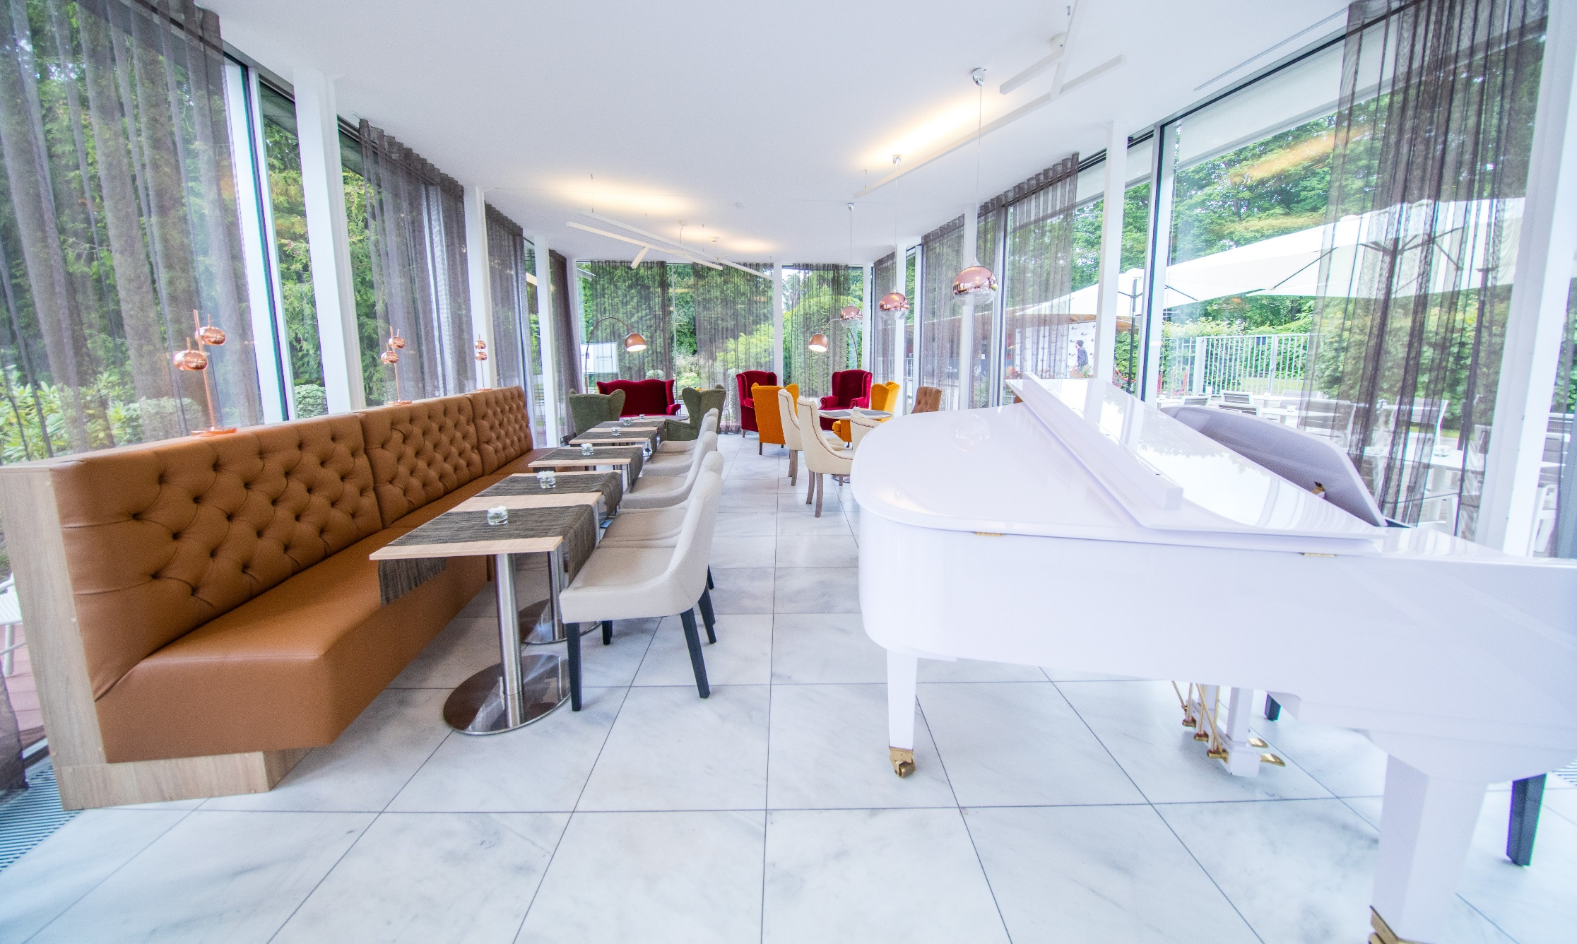

Slide 19
